Slide 1


미니프로젝트 2차
조별 발표
AI 03반 11조
김세상, 정재웅, 김은지, 박예은,
장성현, 최재호, 유승민, 김현우

Slide 2
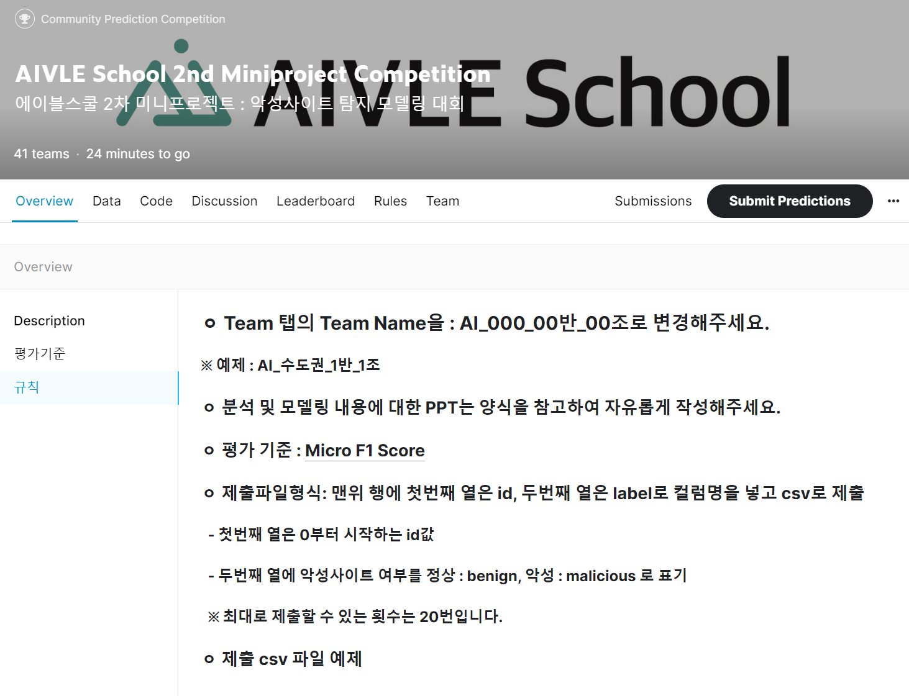
문제 정의
에이블스쿨 2차 미니프로젝트 : 악성사이트 탐지 모델링 대회

Slide 3
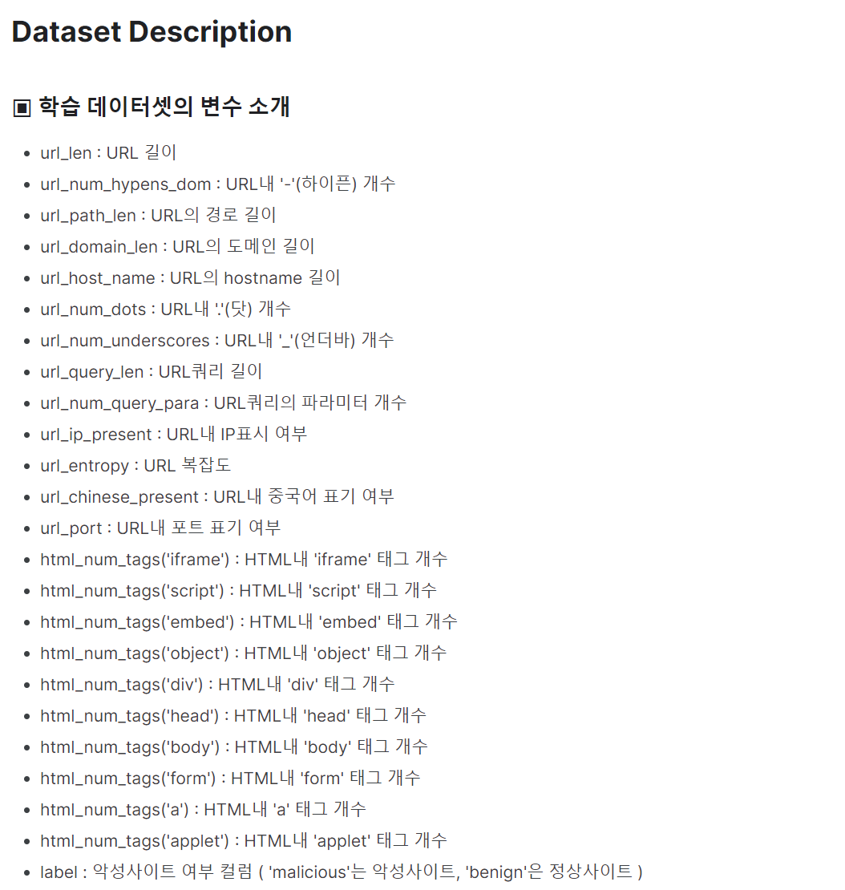
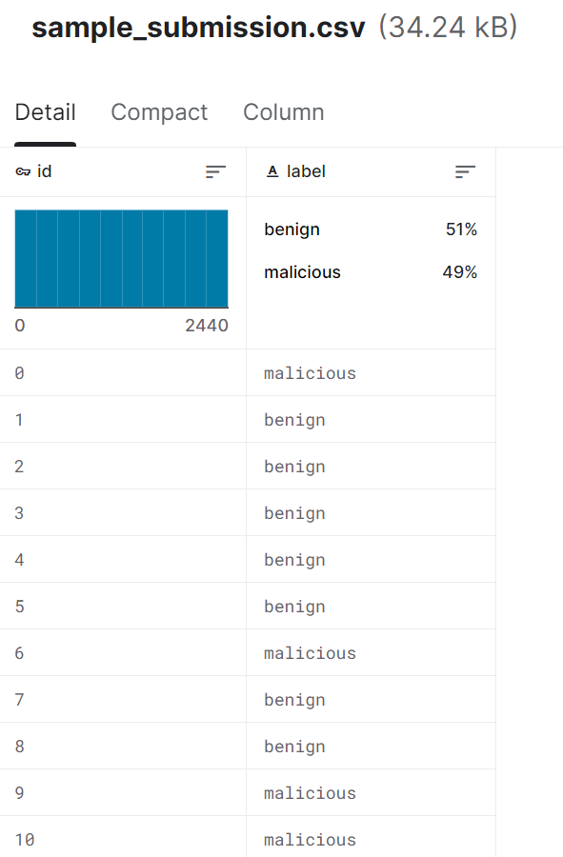
문제 정의
악성사이트 탐지 모델링 대회 데이터셋 변수 정보
이진 분류 문제 : Taget - benign(양성)/malicious(악성)

Slide 4
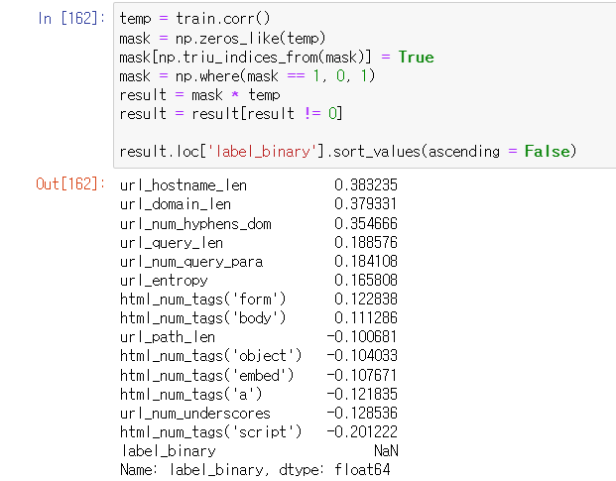
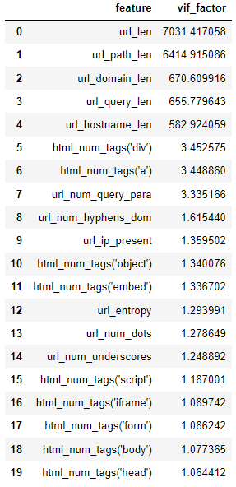
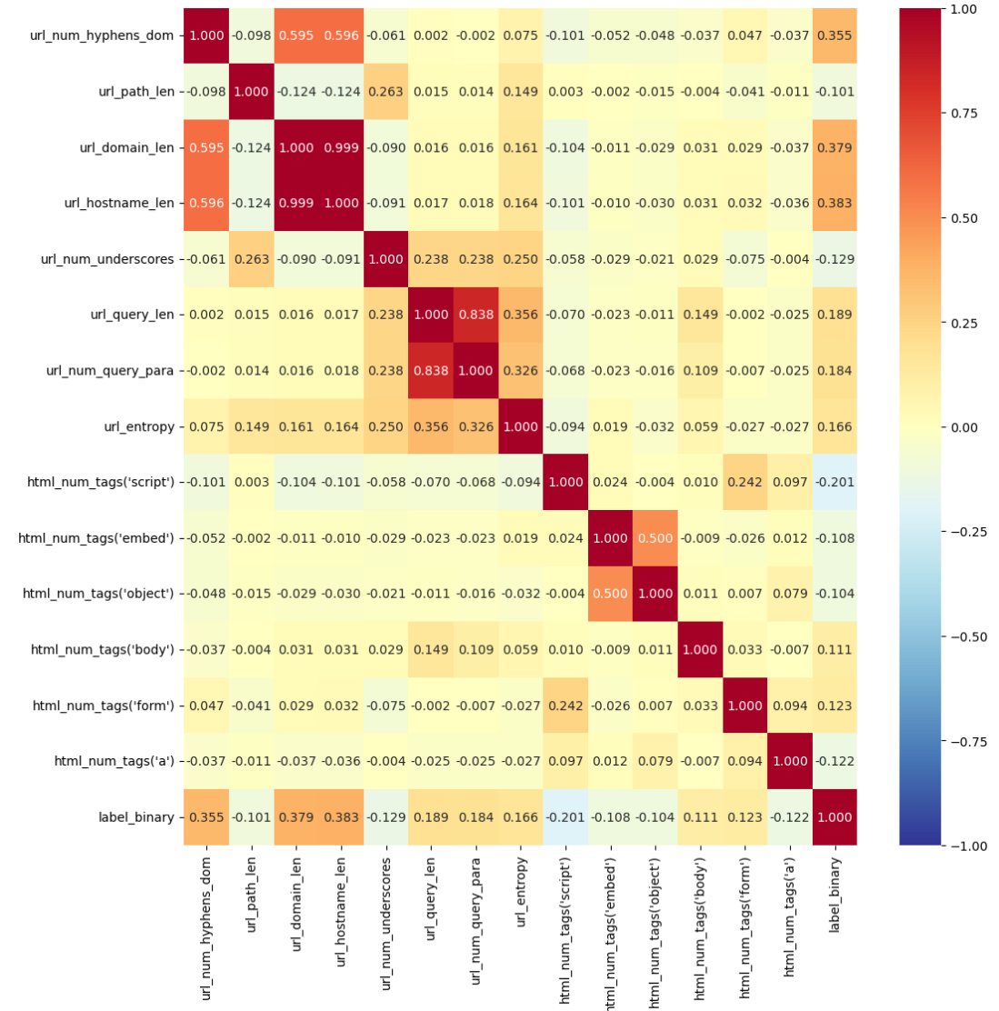
데이터 전처리
1. 다중 공선성 Feature 제거
url_query_len = url_num_query_para
url_domain_len = url_hostname_len
url_len = url_path_len + url_domain_len
2. 피어슨 상관계수 절대값 0.1 미만 Feature 삭제

Slide 5
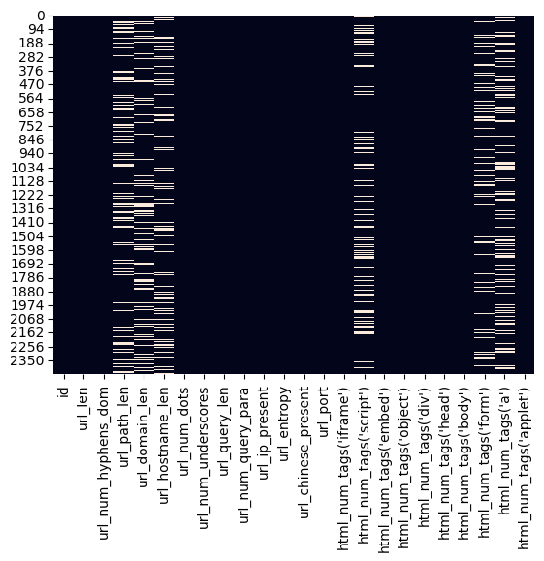
데이터 전처리
3. test 데이터에 존재하는 다수의 결측치 문제해결

Slide 6
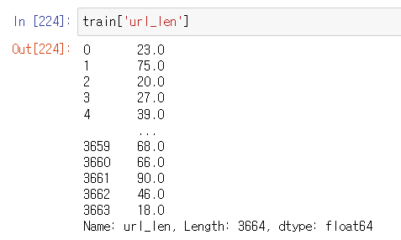
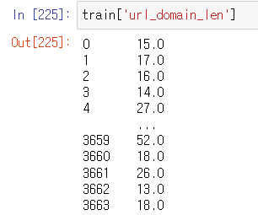
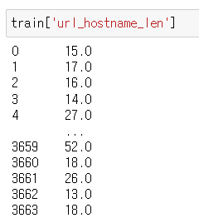
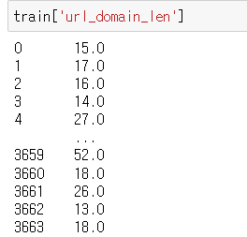
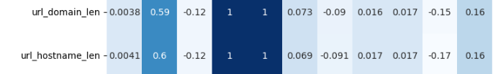
데이터 전처리
3.1. 결측치 처리1 : url_path_len
3.2. 결측치 처리2 : url_domain_len

Slide 7
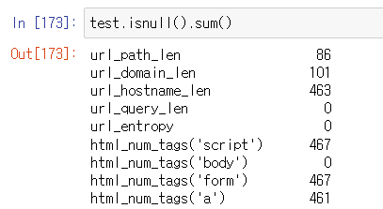
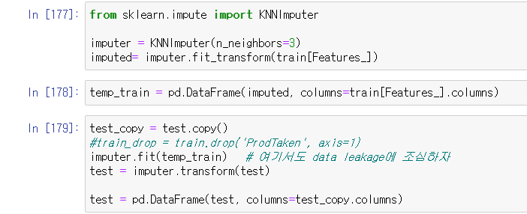
데이터 전처리
3.3. 결측치 처리3 : KNNImputer

Slide 8
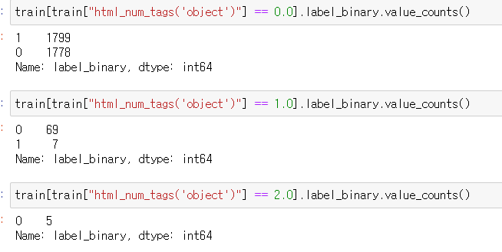
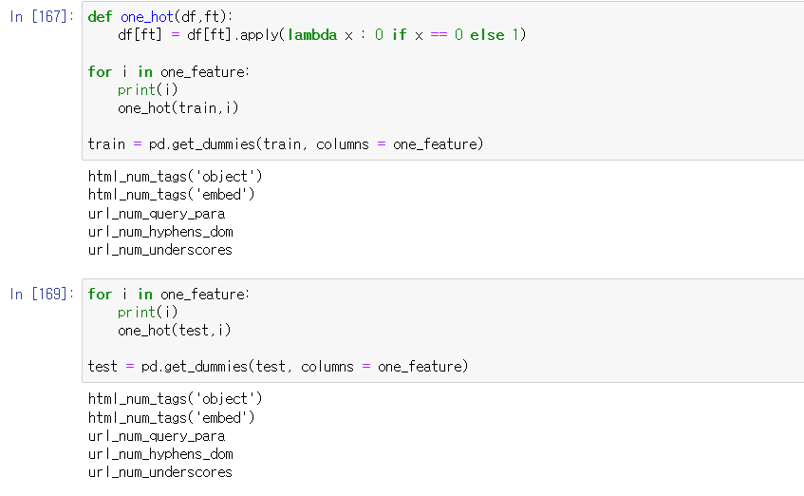
데이터 분석
데이터 분석 및 시각화 결과
1. Feature 이진 분류 - 원 핫 인코딩
:
"html_num_tags('object')",
"html_num_tags('embed')",
"url_num_query_para",
"url_num_hyphens_dom",
"url_num_underscores"

Slide 9
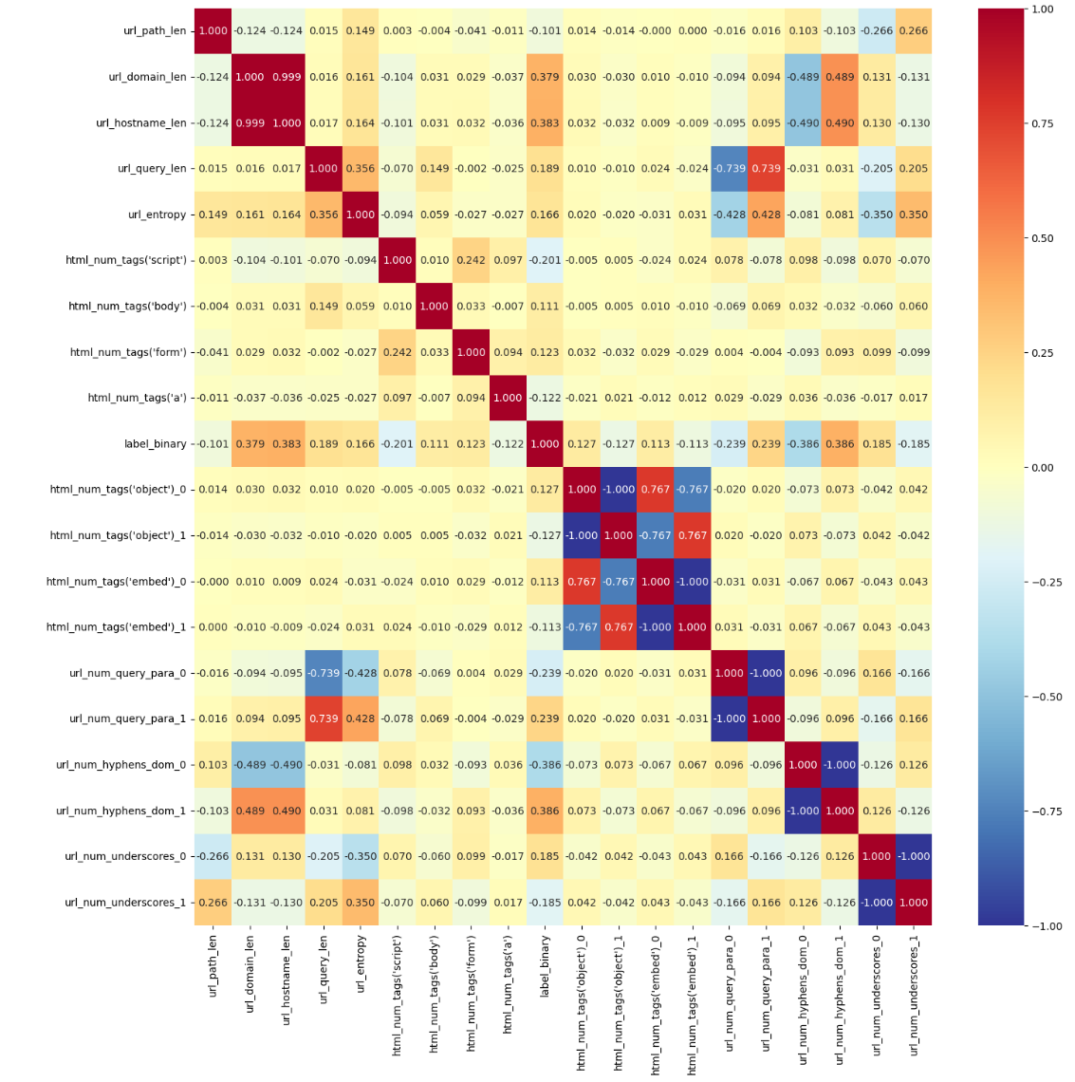
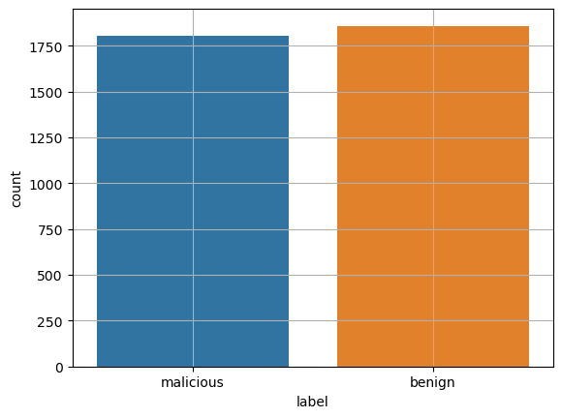
데이터 분석
데이터 분석 및 시각화 결과
2. 데이터 전처리 후 히트맵
3. Data is Balanced

Slide 10
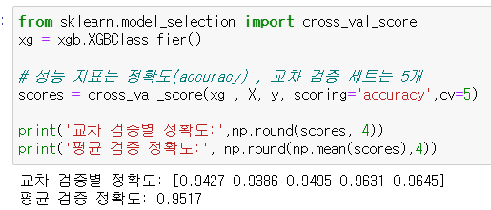
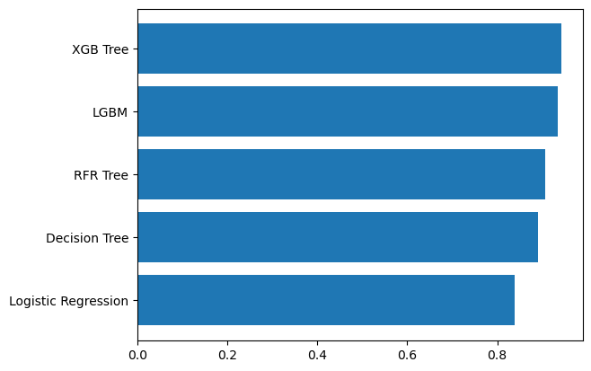
머신러닝 모델 학습
XGBoost
정확도와 속도를 달성하기 위해 계산량을 극대화 하는 모델
Cross Validation = 5
타 모델과의 성능 비교 결과

Slide 11
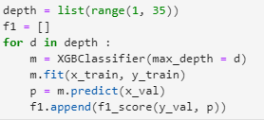
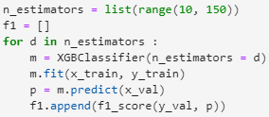
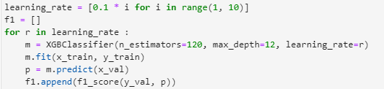

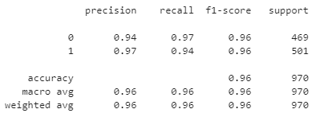

머신러닝 모델 학습
XGBoost (hyperparameter tuning)
max_depth
n_estimators
learning_rate
Grid Search

Slide 12
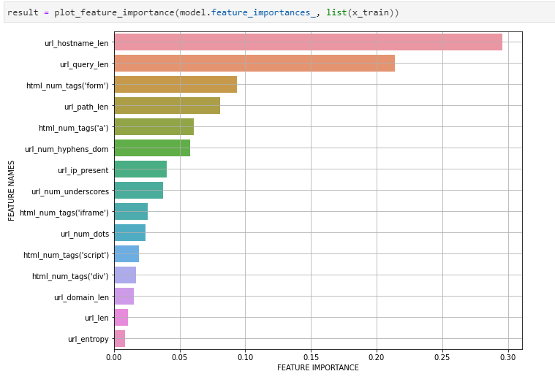
머신러닝 모델 학습
XGBoost (Feature Importance)
url_hostname_len
url_query_len
html_num_tags(‘form’)
순으로 중요도가 높았다.

Slide 13
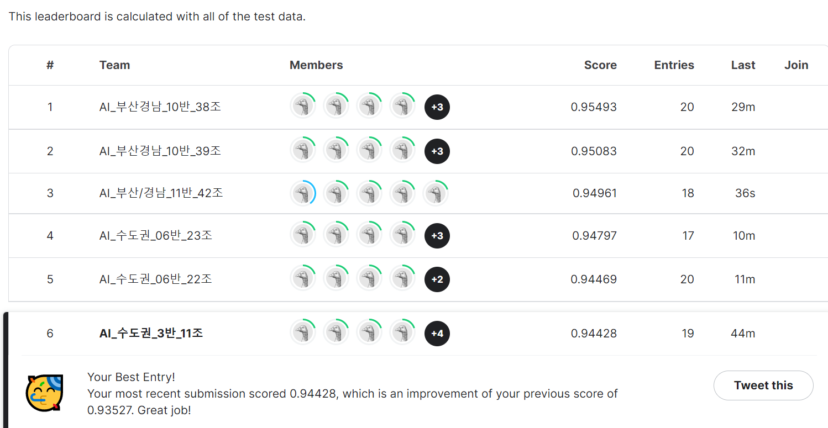
머신러닝 모델 학습
모델 결과 - AI_수도권_3반_11조

Slide 14
결 론
데이터 전처리, 모델별 성능 분석 및 최적 모델 선정
피어슨 상관계수가 낮은 파라미터는 제거한다.
데이터가 지나치게 편향된 경우는 삭제하거나 이진데이터로 바꾼다.
XGBoost를 사용했을 때 정확도가 가장 높았다.
결측치는 도메인 지식에 기반한 계산이 가능한 부분은 계산으로,
불가능한 부분은 KNN Imputer를 이용한다.
최종 스코어 : 0.94428 (6등 / 42팀)

